Slide 1


T5
实 施 流 程

Slide 2
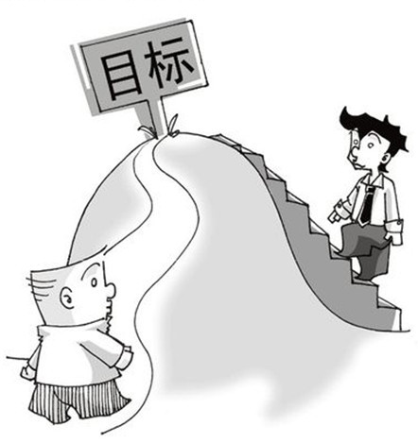
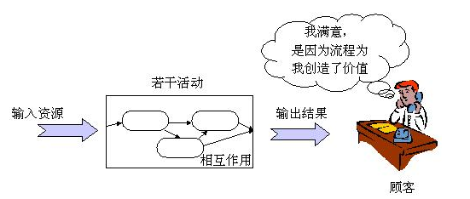

为什么要有流程？
控制过程
控制结果
少走弯路
步步为赢
Notes:
模板来自于 http://docer.wps.cn

Slide 4
流程体系文档架构
主流程
实施主流程
关健活动子流程
支撑类流程/指南
过程执行的剪裁和要求
子流程/指南
项目交付的模板
检查要素表
优秀项目样例
模板/检查单/样例
Notes:
模板来自于 http://docer.wps.cn

Slide 5
项目类型
<50W
50~200W
>200W
微型项目
普通项目
大型项目
战略项目包括
合同金额在300w以上；
大于三个以上的跨专业项目；
合作/协助办学一把手工程，教育兴县等战略专项。
Notes:
模板来自于 http://docer.wps.cn

Slide 6
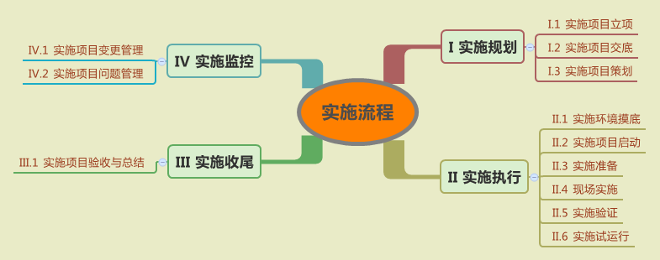

实施流程
实施流程包括四个阶段，共12个子过程。

Slide 7
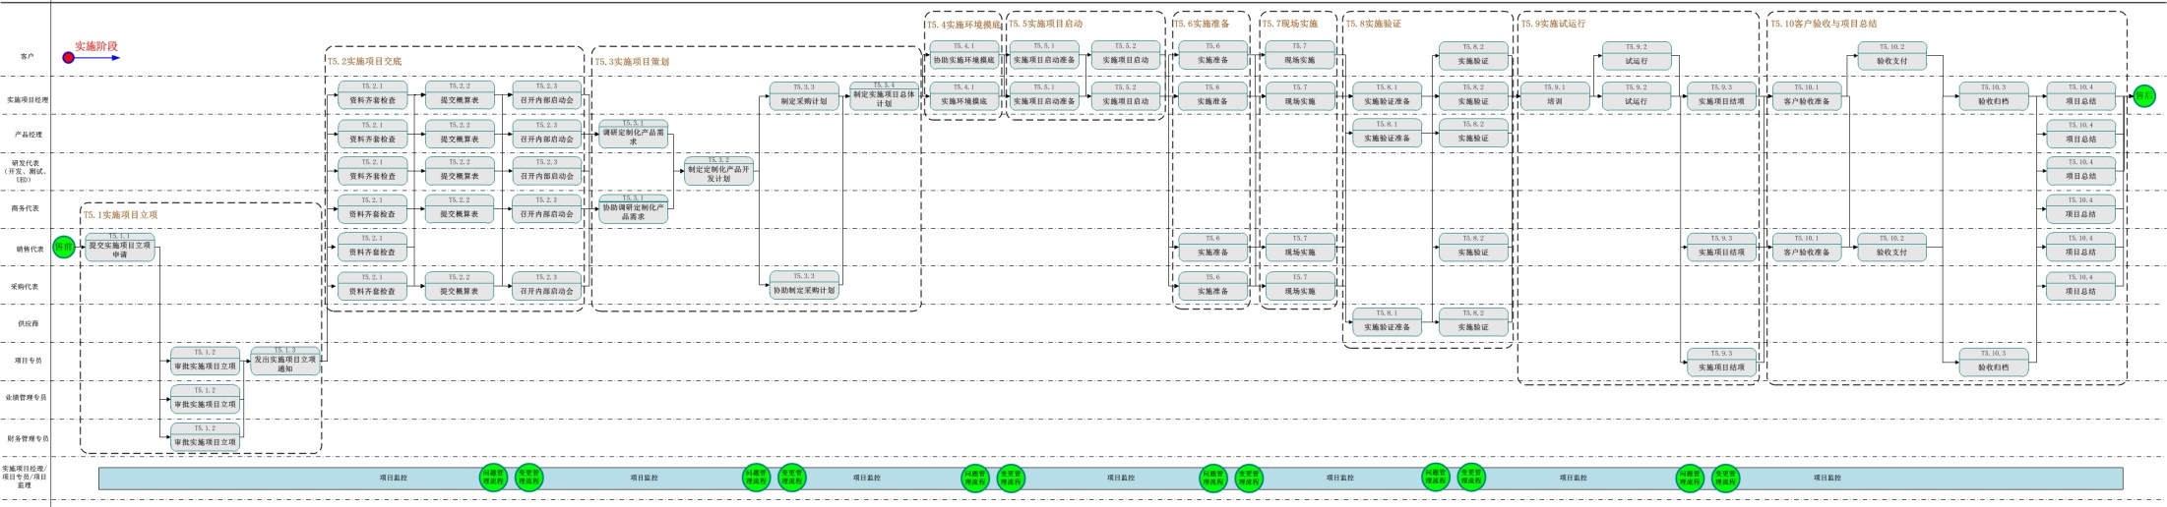
实施主流程

Slide 8
实施项目立项

Slide 9
实施项目交底

Slide 10
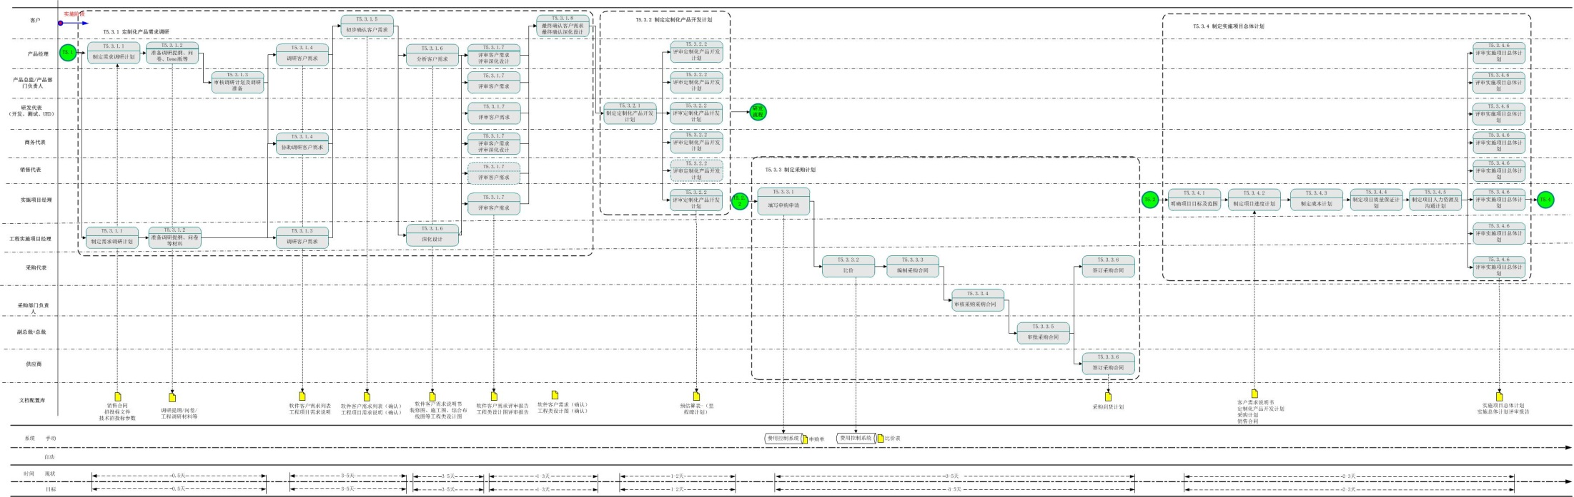
实施项目策划

Slide 11
实施环境摸底

Slide 12
实施项目启动

Slide 13
实施准备

Slide 14
现场实施

Slide 15
实施验证

Slide 16
实施试运行

Slide 17
实施项目验收与总结

Slide 18
实施项目变更管理

Slide 19
实施项目问题管理

Slide 20
提问答疑
Notes:
模板来自于 http://docer.wps.cn

